Slide 1
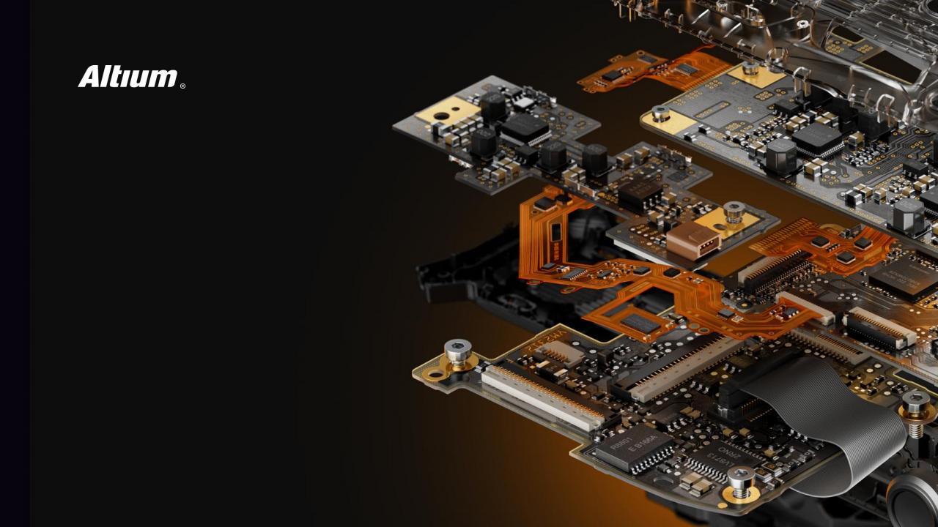
声音检测放大电路设计
JHP 硬件工作室
杜工

Slide 2

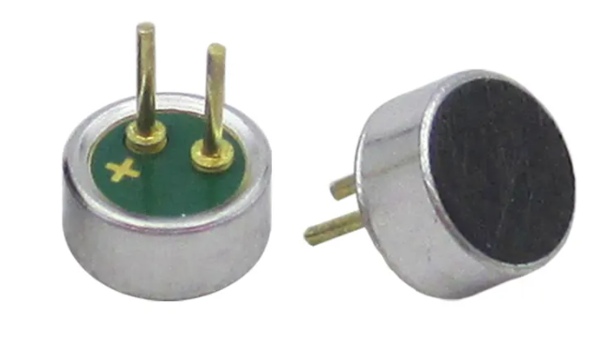
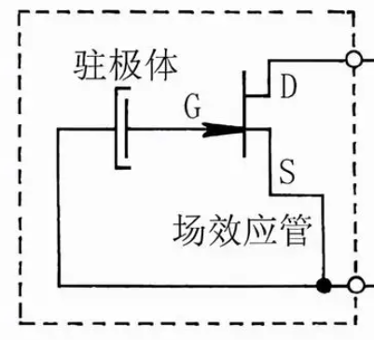
声音检测放大电路设计

